Slide 1
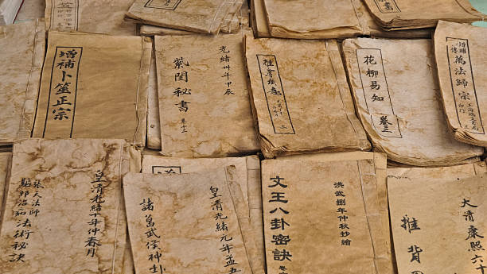
Základní texty čínského starověku
Část 2
Než začneme číst staročínské texty:
text a pojem v čínské filosofii

Slide 2
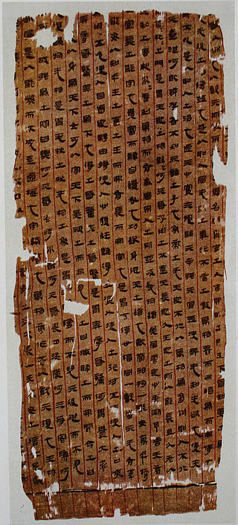
Text – význam – interpretace – porozumění
Co je text a co od něj očekávat?
Co děláme, když čteme text?
Význam a interpretace
Text a sdílení
Text a perspektiva

Slide 3
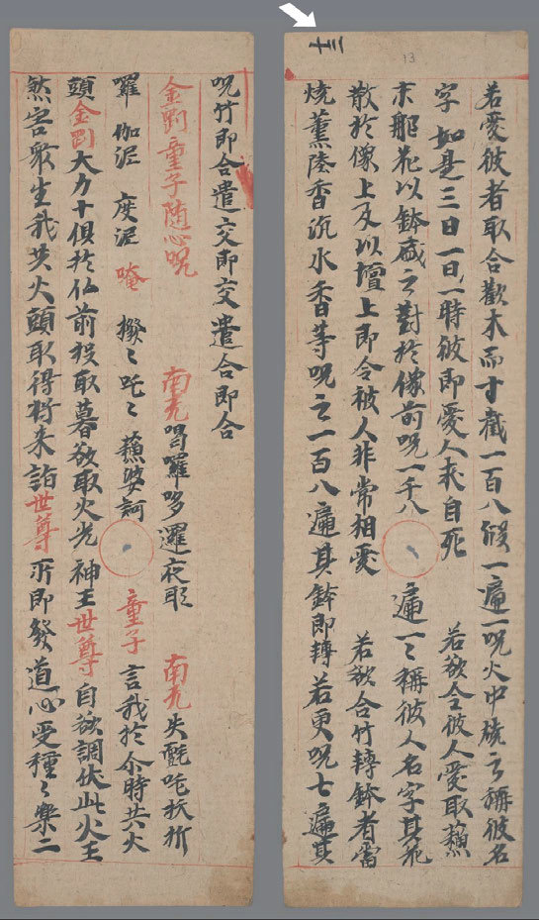
Text – význam – interpretace – porozumění
Co je text a co od něj očekávat?
(autor, vznik textu, recepce, text sám o sobě)
Co děláme, když čteme text?
Význam a interpretace
Text a sdílení
Text a perspektiva

Slide 4
Text – význam – interpretace – porozumění
Co je text a co od něj očekávat?
(autor, vznik textu, recepce, text sám o sobě)
Co děláme, když čteme text?
(recepce v. interpretace)
Význam a interpretace
Text a sdílení
Text a perspektiva

Slide 5
Text – význam – interpretace – porozumění
Co je text a co od něj očekávat?
(autor, vznik textu, recepce, text sám o sobě)
Co děláme, když čteme text?
(recepce v. interpretace)
Význam a interpretace
(řeč jako síť významů, hodnoty, „poptávka“, aktualizace)
Text a sdílení
Text a perspektiva

Slide 6
Text – význam – interpretace – porozumění
Co je text a co od něj očekávat?
(autor, vznik textu, recepce, text sám o sobě)
Co děláme, když čteme text?
(recepce v. interpretace)
Význam a interpretace
(řeč jako síť významů, hodnoty, „poptávka“, aktualizace)
Text a sdílení
(řeč je společná)
Text a perspektiva

Slide 7
Text – význam – interpretace – porozumění
Text je „živá“ a do jisté míry autonomní věc
Každá recepce je unikátní, „vlastní“
Řeč je společná, je to médium shody na významech
Řeč je společenská (intersubjektivní) a hodnotová
Tytéž věci lze z jiných perspektiv jinak smysluplně poskládat
Abychom mohli „přepínat perspektivy“, potřebujeme dostatek informací, jak to v jiné perspektivě funguje. *

Slide 8
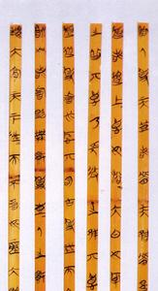
Text – perspektiva - pojem
Stereotyp „východní“ v. „západní“ myšlení
Perspektivy:
zaměření na věci v. zaměření na děje
Platón, Aristoteles: „Co lze vědět?“ (= co je trvalé)
Yi jing, Tao te ťing: „Jak se to děje? (= co lze očekávat)

Slide 10
Aristotle
πανταχοῦ δὲ κυρίως τοῦ πρώτου ἡ ἐπιστήμη, καὶ ἐξ οὗ τὰ ἄλλα ἤρτηται, καὶ δι᾽ ὃ λέγονται. εἰ οὖν τοῦτ᾽ ἐστὶν ἡ οὐσία, τῶν οὐσιῶν ἂν δέοι τὰς ἀρχὰς καὶ τὰς αἰτίας ἔχειν τὸν φιλόσοφον. (Aristotle, Metaphysics 4, 1003b17-19)
Now in every case knowledge is principally concerned with that which is primary, i.e. that upon which all other things depend, and from which they get their names. If, then, substance is this primary thing, it is of substances that the philosopher must grasp the first principles and causes.

Slide 12
Podstatné je to, co je neměnné; to, co se mění je odvozené, nespolehlivé, pomíjivé | Primární je změna; to, co se nemění, je odvozené; stálé je to, co lze očekávat, co se pravidelně opakuje
Skutečnost je rozdělená: mysl stojí „mimo“ věci; věci existují samy o sobě nezávisle na mysli | Skutečnost je jedna: v jejím rámci jsou mysl a věc jen dvě strany jednoho procesu; věci nejsou pevně dané
Věci jsou primární, jejich vztahy a vzájemné působení jsou odvozené z nich; děj je to, co někdo/něco dělá | Děje jsou primární, věci jsou jejich výsledkem; děj definuje svoje „aktéry“
Jazyk a řeč patří k doméně mysli, věci patří k doméně světa; řeší se vztah mezi těmito dvěma doménami | Jazyk a řeč jsou součástí ustavování věcí (subjektu i objektů); je jen jedna, společná doména strukturovaná společnou řečí
To, jak o věcech vypovídáme, musí odpovídat tomu, jak věci jsou. | To, jak o věcech vypovídáme, má vliv na to, jak věci jsou a budou.*

Slide 13
Pojem (pojmenování)
Pojem jako „věc“, má „vlastnosti“, lze definovat
v.
Pojem jako „děj“, má průběh a vývoj, jeho definici je stále potřeba utvrzovat
v.
Pojem jako „čin“, úkol „jak to má být“, stanovení hranice (odsud-posud)

Slide 14
Xunzi, Zheng ming 正名
今聖王沒，名守慢，奇辭起，名實亂，是非之形不明，
„Nyní se nad svrchovaně moudrými králi zavřela voda, dodržování správných pojmenování ochablo, objevily se podivné výroky, vztahy mezi pojmenováním a skutečností jsou ve zmatku, podoba toho, co je správné a co chybné, není jasná.“
名無固宜，約之以命，約定俗成謂之宜，異於約則謂之不宜。
„U pojmenování není nic jako jejich jednou daná správnost plynoucí ze samé podstaty věci. Lidé se na nich dohodnou a podle toho je zavedou, a způsob pojmenování, který určila dohoda a které se stalo zvyklostí, je správný, a to, co se liší od dohody, se nazývám nesprávným.

Slide 15
Xunzi, Zheng ming 正名
故析辭擅作名，以亂正名，使民疑惑，人多辨訟，則謂之大姦. 其罪猶為符節度量之罪也。
Proto pokud někdo rozebírá výroky a osobuje si právo vytvářet pojmenování a uvádět tak správná pojmenování ve zmatek a lid v pomýlení, takže se lidé zhusta přou, říká se mu velký ničema. Jeho vina je stejná, jako kdyby padělal vrubovky či jiné podobné doklady nebo míry a váhy.

Slide 16
Guanzi, Xinshu shang 心術下
凡物載名而來。 聖人因而裁之，而天下治，實不傷不亂於天下，而天下治。
It is ever so that things come bearing names. The sage relies on these to make decisions so the world will be well regulated. If actualities are not misnamed, there will be no confusion in the world and the world will be well regulated.

Slide 17
Han Feizi 8, Yang quan 揚權
用一之道，以名為首。名正物定，名倚物徙。 故聖人執一以靜，使名自命，令事自定。
Following the method of the One, one must take names as a starting point. When names are adequate then things are settled. When they are slanted then things go astray. That is why the sage, holding on to the One, remains quiet and lets the names be attributed by themselves, lets the tasks to be defined by themselves.

Slide 18
Confucianism – ren 仁 (humaneness), yi 義 (proper conduct), zhong 忠 (loyalty), xiao 孝 (filial piety), xing 性 (human nature), qing 情 (sentiments), li 禮 (rituals), zheng ming 正名 (correcting names)
Daoism – dao 道 (Way), de 德 (charismatic power), qi 氣 (breath, vital energy), pu 樸(roughness, simplicity), wu wei 無為 (goal-free action), zi ran 自然 (self-so)
Legalism – fa 法 (method, norm), shu 術 (technique), shi 勢 (positional power, strategic advantage), xing ming 刑名/形名 (accountability, sanctions), wu xian 無見 (non-manifested)
Mohism – jian ai 兼愛 (mutual selfless care), li 利 (benefit, usefulness); Ming jia – bian 辯 (distinguish, argue in a debate), …

Slide 19
Ames, Roger T. and Hall, David L., (1987). Thinking Through Confucius. SUNY Series in Systematic Philosophy. Albany: State University of New York Press.
Ames, Roger T. and Hall, David L., (1995). Anticipating China - Thinking through Narratives of Chinese and Western Culture, Albany: State University of New York Press.
Harbsmeier, Christoph (1998). Language and Logic in Traditional China. in: Science and Civilisation in China, vol. 7. Cambridge University Press.
Graham, Angus C. (1989). Disputers of the Tao. La Salle, Chicago: Open Court Publishing.
Mote, Frederic W. (1971). Intellectual Foundations of China. New York: Knopf.

